Slide 1
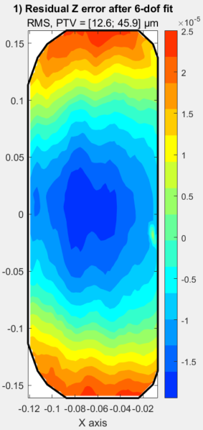
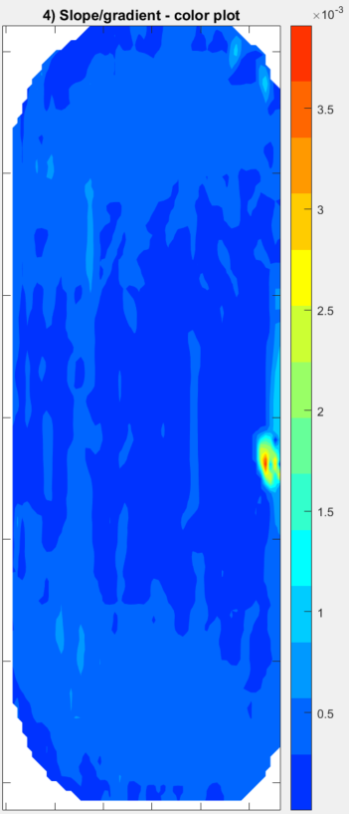
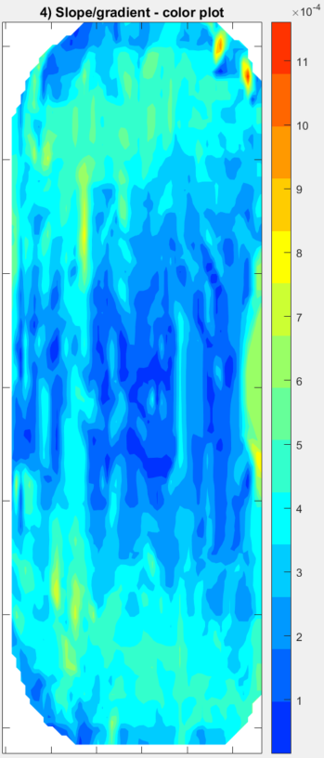
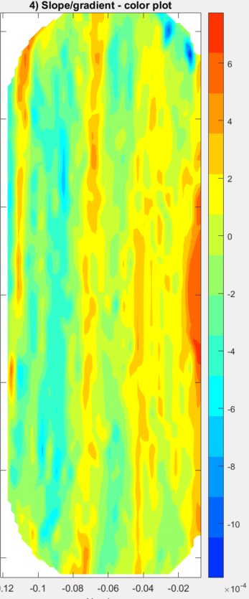
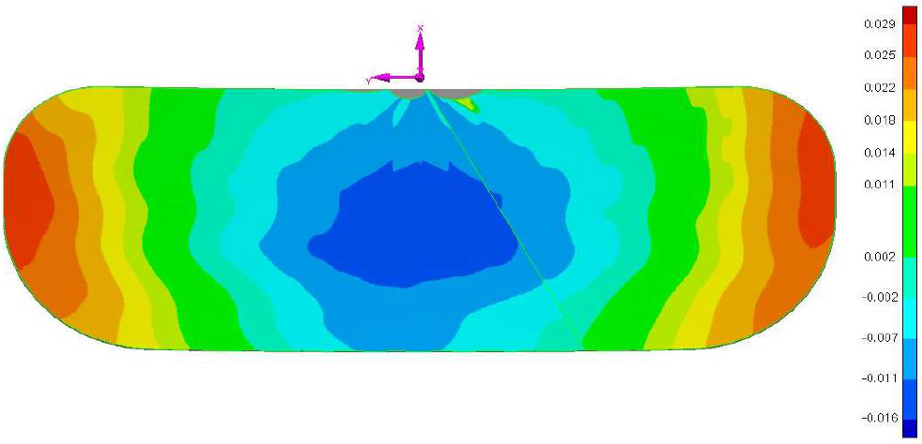
Post traitement métrologie miroir Boostec – Ex NAOMIX M3
A. Pavageau 15/04/25
Plan de fab?
\\silvershare.fr.astrium.corp\PART\A\ApproCamera\Com\02_Naomi-X\04_Reosc\17_Plans Miroirs\Plans Miroirs
Forme PtV:
Pavageau 46µm
TX | TY | TZ | RX | RY | RZ |
-0.3 | -0.3 | -1.7 | -35.4 | 27.2 | 0.3 |
Boostec 45µm
Pente:
Je filtre ce point (ce qu’a fait Boostec aussi)
Pente X uniquement
Pente max mesurée à 750µm/m sur 2mm soit une marche de 1.5µm

